Slide 1
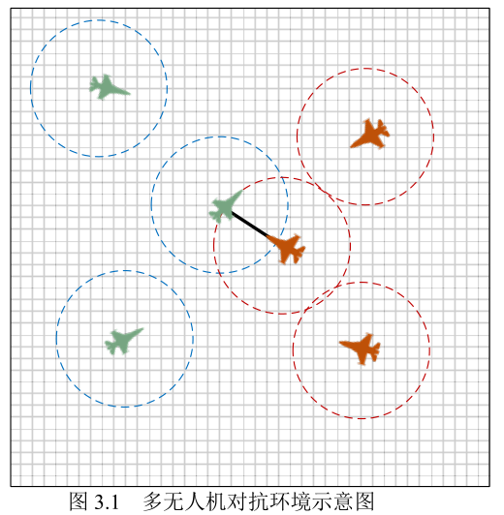
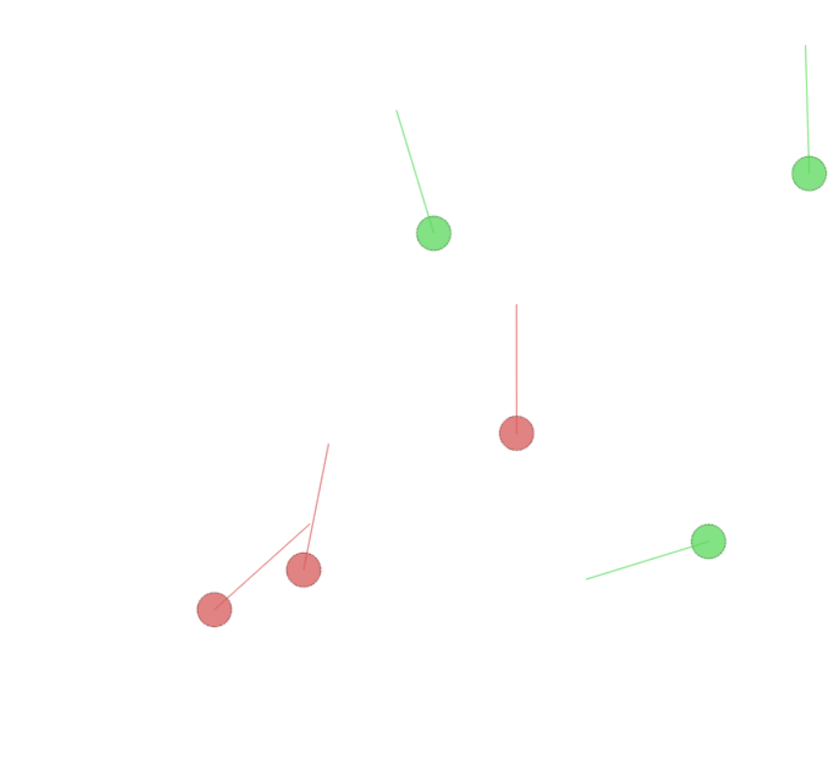
Competition 3v3环境简介
Gym环境建模：3个红方adv，3个蓝方good
Gym 环境模型

Slide 2
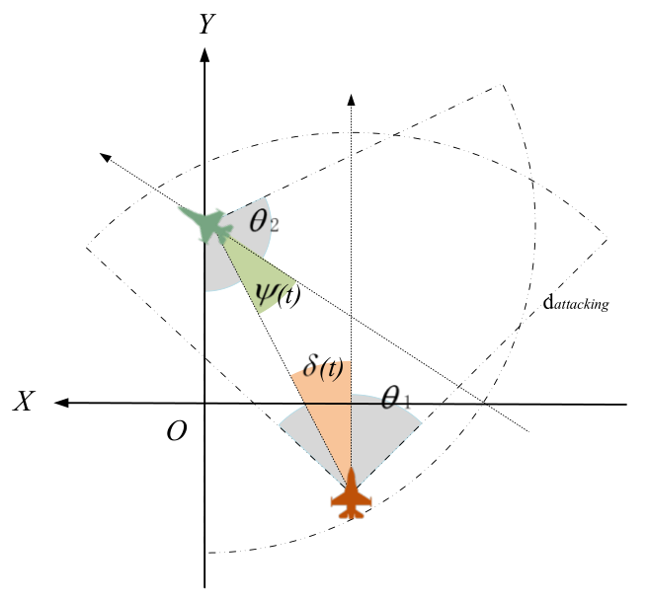
Competition 3v3环境简介
智能体对抗任务设置：
红方正前方扇形区域是攻击范围
蓝方正后方扇形区域是被攻击范围
蓝方需在红方攻击范围内且红方在蓝方被攻击范围内，红方才能将蓝方消灭

Slide 3
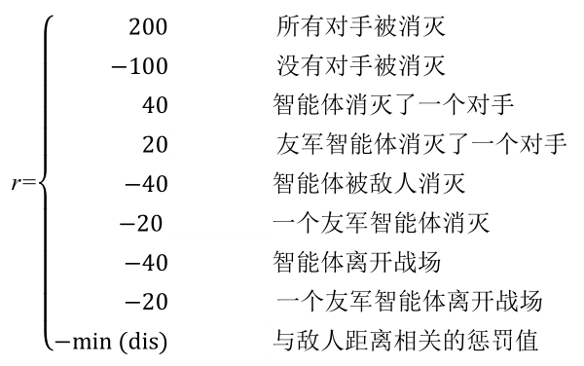
Competition 3v3环境简介
智能体奖励函数设置：
所有对手被消灭会有一个较大的reward
友军被消灭或消灭对手都会对自身reward有影响
离开战场与被消灭有同样的惩罚分数

Slide 4
训练步骤
1、“目标分配”任务：固定蓝方不动，训练红方模型
2、“随机移动蓝方”：蓝方动作不经过模型，随机生成
3、场景迁移：按照任务逐渐给红方智能体分解任务进行训练，将上一场景的模型参数迁移到下一场景进行训练
4、自我博弈训练：双方智能体都加载模型进行对抗性的训练。

Slide 5
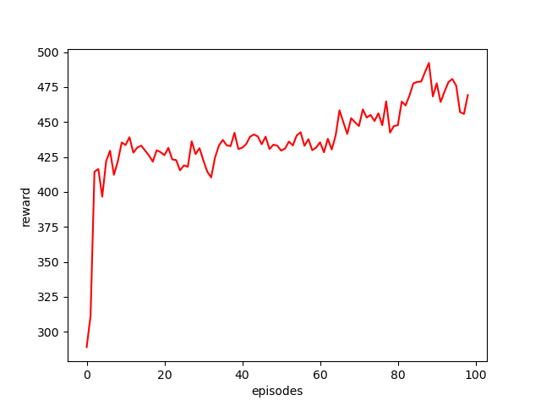
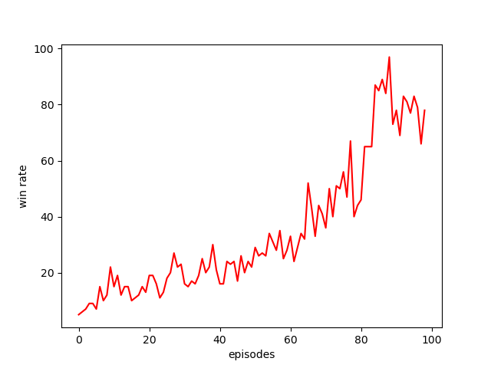
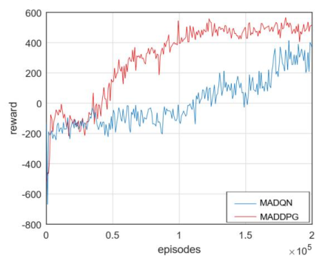
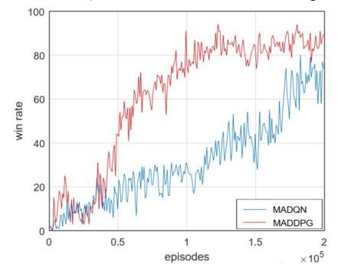
蓝方随机训练情况

Slide 6
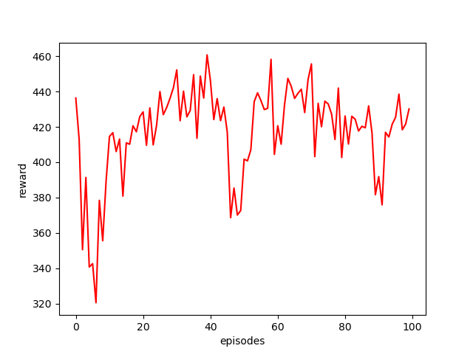
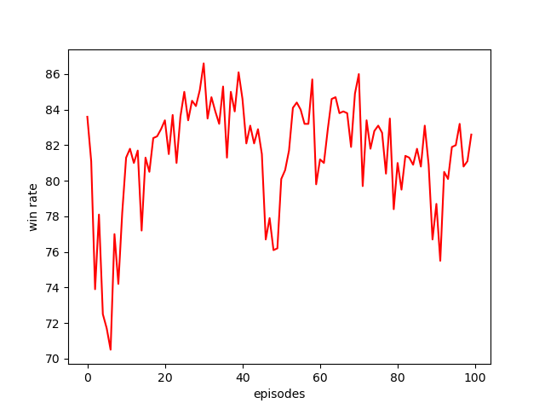
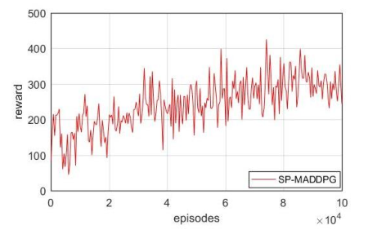
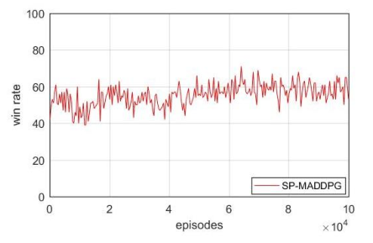
对抗训练情况

Slide 7
问题分析
原来训练reward一直为负分的问题：从replay buffer采样出来的一批数据batch*6*dims需要分割成6份batch*dims大小的数据分别传给6个agent进行训练，在拆分过程中使用的reshape，导致数据拆分错误。
程序正确性分析：
在蓝方静止或随机移动的情况下，模型训练使reward和win rate显著提升
对抗训练情况与论文效果相符
训练曲线趋向于收敛

